Slide 1
并行程序设计 Parallel Programming
Pingpeng Yuan

Slide 2
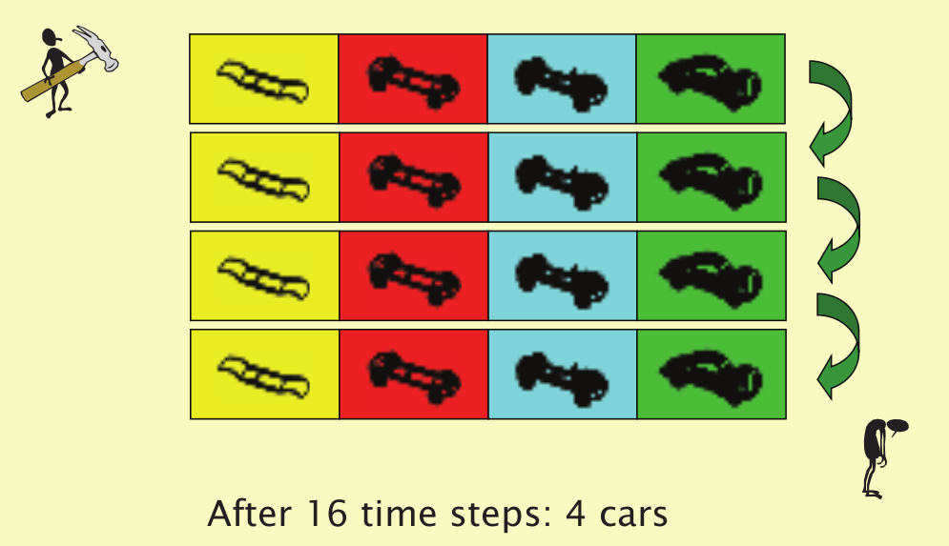
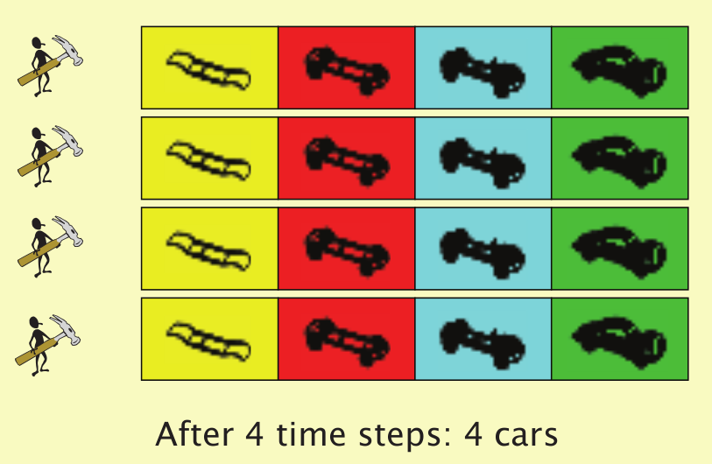
什么是并行Parallelism
同时多个任务.
将任务分布到多个处理单元.

Slide 3
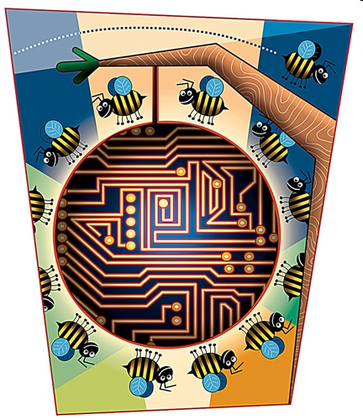
什么是并行程序设计？
协调多个处理单元共同解决一个问题（Coordinating multiple processing elements to solve a problem）

Slide 4
并行实现方法
两种方法 -
数据并行（Data Parallelism）
将数据分割，在每一处理单元处理其中一份数据.
功能或控制并行 (Functional or Control Parallelism)
将问题分割成任务，然后在不同的单元执行任务
造车步骤：任务
零件：数据
水平：数据并行
纵向：功能并行

Slide 5
Why
Why
技术趋势
计算单元发展
存储容量及访问速度变化
应用需要
国家需求

Slide 6
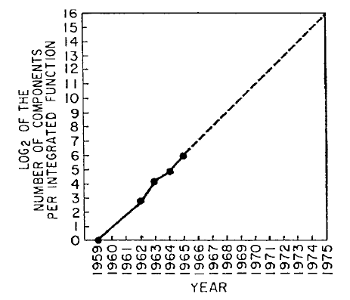
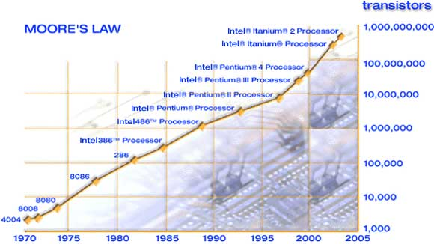
摩尔定律
Moore, “Cramming more components onto integrated circuits,”
Electronics Magazine, 1965. Component counts double every other year
Notes:
摩尔定律是由英特尔（Intel）创始人之一戈登·摩尔（Gordon Moore）提出来的。其内容为：当价格不变时，集成电路上可容纳的元器件的数目，约每隔18-24个月便会增加一倍，性能也将提升一倍。

Slide 7
摩尔定律是由英特尔（Intel）创始人之一戈登·摩尔（Gordon Moore）提出来的。其内容为：当价格不变时，集成电路上可容纳的元器件的数目，约每隔18-24个月便会增加一倍，性能也将提升一倍。换言之，每一美元所能买到的电脑性能，将每隔18-24个月翻一倍以上。这一定律揭示了信息技术进步的速度。
“摩尔定律”归纳了信息技术进步的速度。在摩尔定律应用的40多年里，计算机从神秘不可近的庞然大物变成多数人都不可或缺的工具，信息技术由实验室进入无数个普通家庭，因特网将全世界联系起来，多媒体视听设备丰富着每个人的生活

Slide 8
Human Architecture! Growth Performance
Vertical
Horizontal
Growth
5 10 15 20 25 30 35 40 45 . . . .
摩尔定律
Age

Slide 9
Computational Power Improvement 计算能力提高
Multiprocessor
C.P.I.
Uniprocessor
1 2 . . . .
No. of Processors

Slide 10
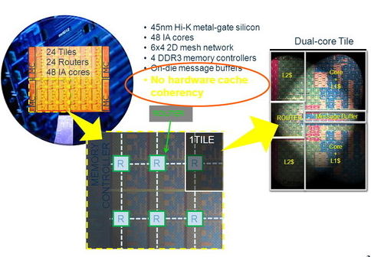
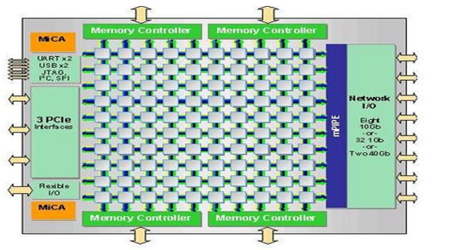
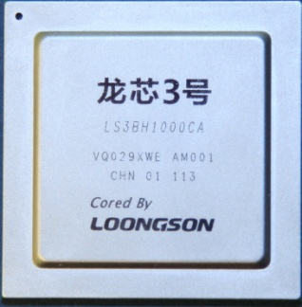
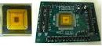
众核处理器已经成为处理器发展的主流趋势
Tilera 64核众核处理器
Intel SCC众核处理器（48 核）/PHI（60核）
龙芯众核处理器（64核）
复旦大学 “复芯”24核处理器

Slide 11

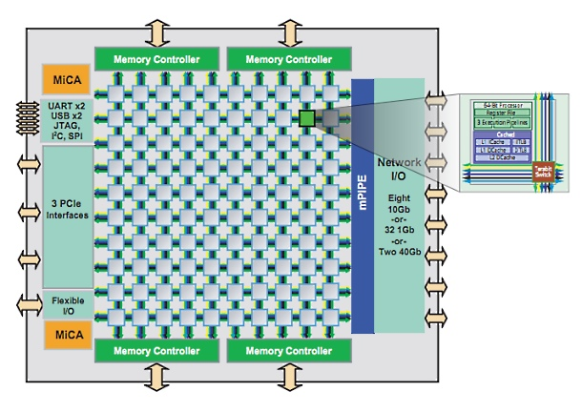
Tilera的TILE-Gx100 100核 (June 2011)
Tilera 用于Web服务器
64-bit cores 1.5GHz
用40nm技术制造

Slide 12
Specs
1.5GHz per tile
256K L2 cache per tile
750 billion operations per second
500 Gbps memory bandwidth
200 Tbps of on-chip mesh interconnect (iMesh)
"Think of it as the Internet on a chip“
- Bob Doud

Slide 13
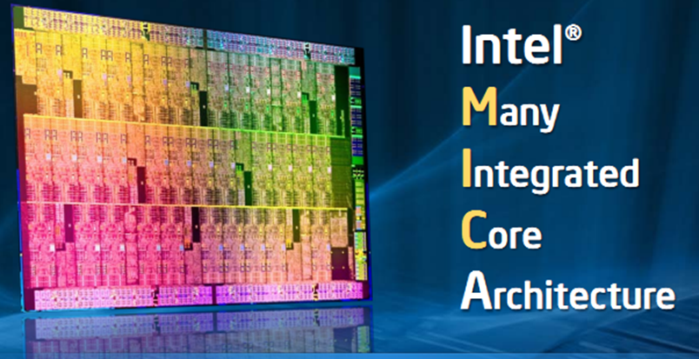
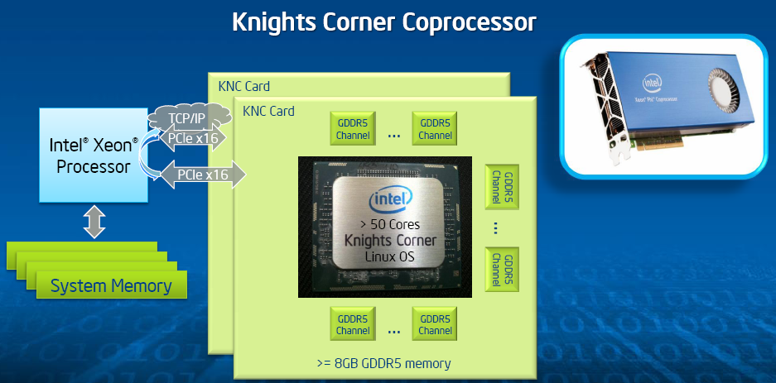
CPU+MIC架构
CPU+MIC：基于X86架构的异构模式
多核X86+众核X86
高性能系统
一块MIC卡双精性能超过1TFlops
高密度系统
节点可通过PCIE插多块MIC卡
低功耗系统
每块MIC卡功耗在225W左右
MIC根据使用情况实现自动能耗控制
弹性系统
MIC作为协处理器
MIC可作为节点
Notes:
CPU+MIC异构架构模式在硬件上是多核CPU+众核MIC模式，都是基于X86架构下，整个系统在硬件上实现高性能、高计算密度（可节省空间和维护成本）、低功耗的绿色系统，并且此系统式一个弹性系统，可以把MIC看成是CPU的协处理器，也可以把MIC看成一个计算节点，它有自己的IP地址。

Slide 14
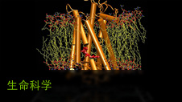
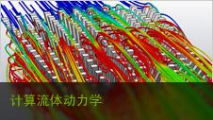
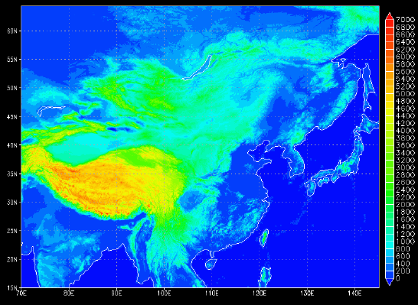
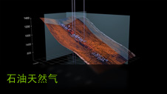

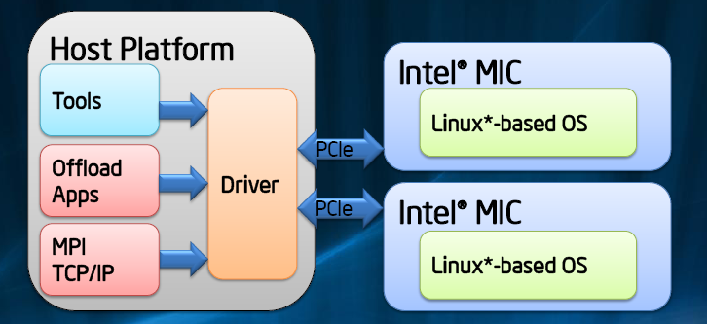
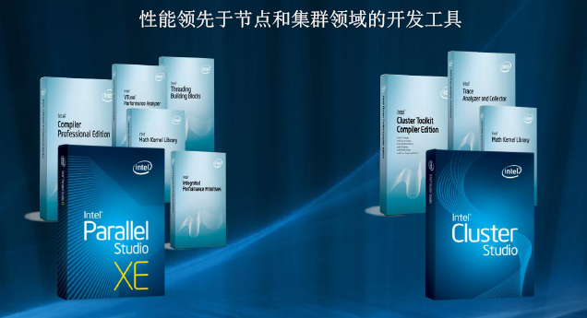
CPU+MIC架构
CPU+MIC：基于X86架构的异构模式
指令集：X86+X86扩展
利用已有CPU软件投资
易编程性
基于X86架构，符合工业编程习惯
可继承和重用原有CPU代码
应用宽泛性
MIC对CPU实现应用扩展
生命科学、石油、金融、CFD、气象等
良好的生态环境
已有软件工具链和库支持MIC
MIC支持TCP/IP、MPI、OpenMP
CPU与MIC共用相同的编译器
Notes:
MIC的指令集大部分都是X86指令集，还有部分扩展，可以说MIC与CPU基本都是基于X86指令集，它们都共用相同的编译器、工具链、库等，具有良好的软件生态环境，CPU+MIC的编程符合工业编程习惯、可以继承和重用原有CPU平台的代码，保护原有的软件投资。

Slide 15
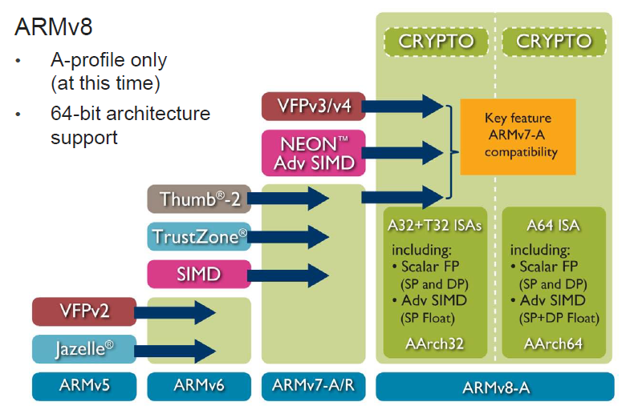

ARM处理器进入服务器领域-ARM V8 ARCH
主要特点：
64位
大地址空间
虚拟化
APM、caxedal、Marvell在2013/2014年均有推出ARM 64处理器的计划
2012年10月31日，华为成为ARM 64首批合作伙伴，推出基于ARM64的众核处理器

Slide 16


RISC-V

Slide 17
其它新型处理器
GPU
High power consumption
Inflexibility (Single and Floating point only)
ASIC
Initial Cost
Reusability
FPGA
Complexity of design
Complexity of design

Slide 18
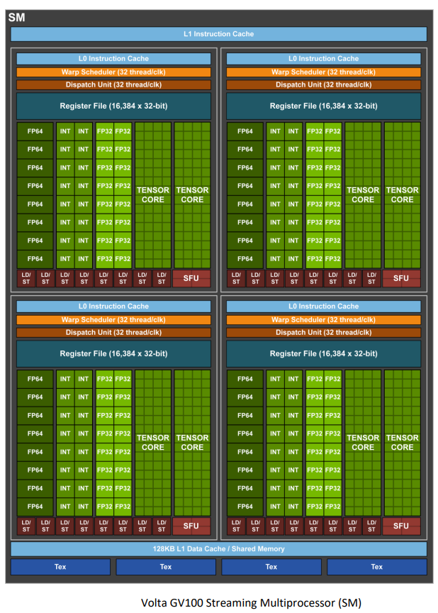
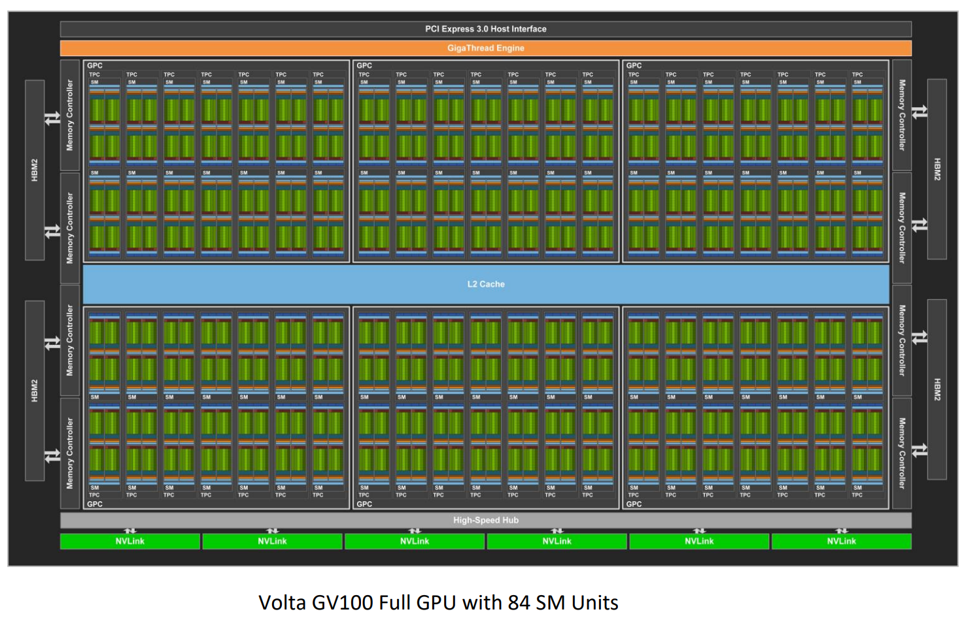
GPU Architecture
每个 SM 有 64 个 FP32 核、64 个 INT32 核、32 个 FP64 核与 8 个全新的 Tensor Core
Volta GV100 中总共包含了 5376 个 FP32 核、5376 个 INT32 核、2688 个 FP64 核、672 个 Tensor Core 以及 336 个纹理单元
Notes:
NVIDIA planned to put 512 PEs into a single GPU, but the GTX480 turns out to have 480 PEs.

Slide 19
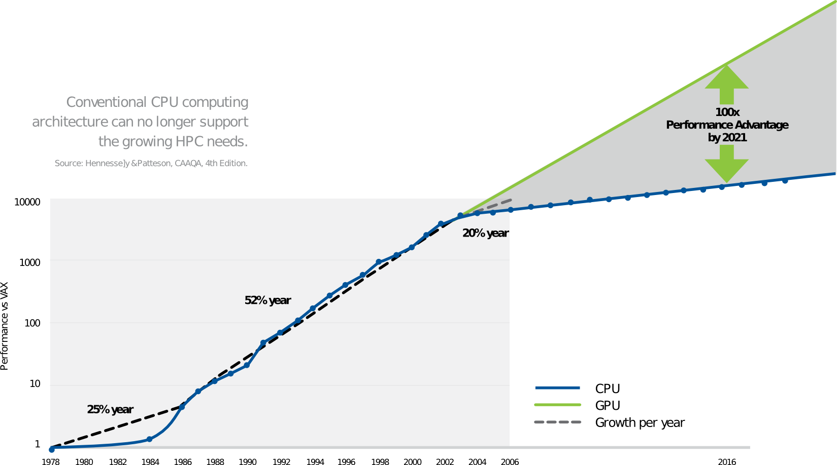
The Gap Between CPU and GPU
ref: Tesla GPU Computing Brochure
Notes:
This gap is narrowed by multi-core CPUs.

Slide 20
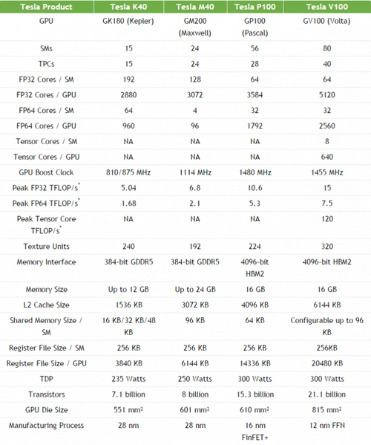
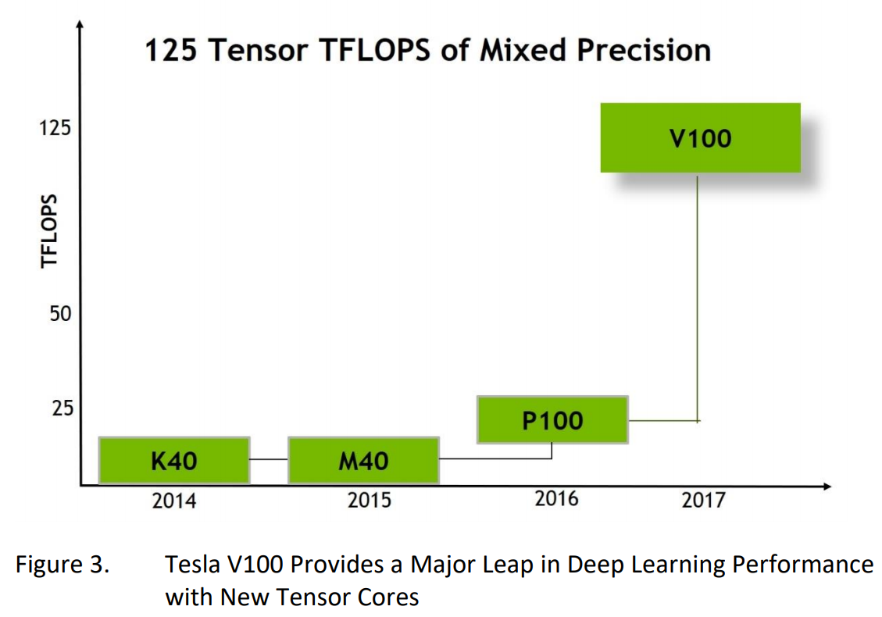

Slide 21
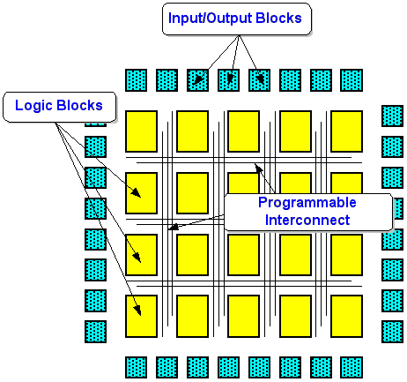
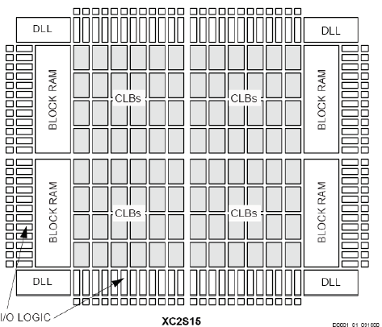
FPGA
Field Programmable Gate Array（现场可编程门阵列）
Configurable Logic blocks (CLB), interconnection resources, and I/O pads
Spartan-II FPGA Family

Slide 22
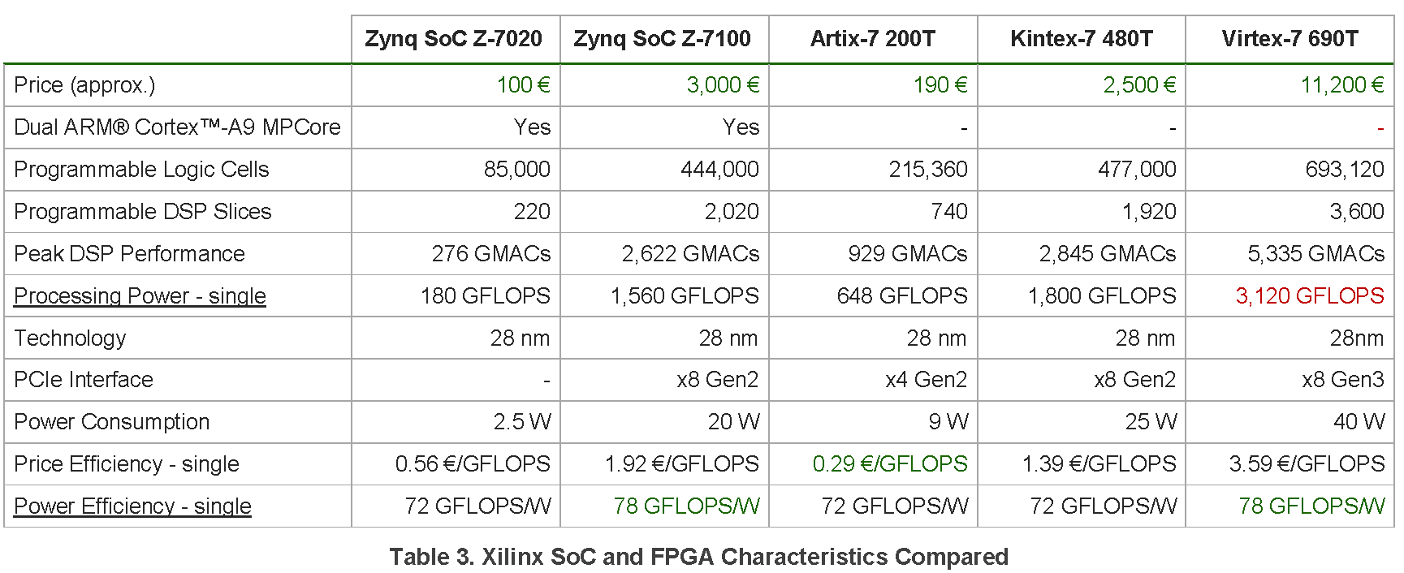

Slide 23
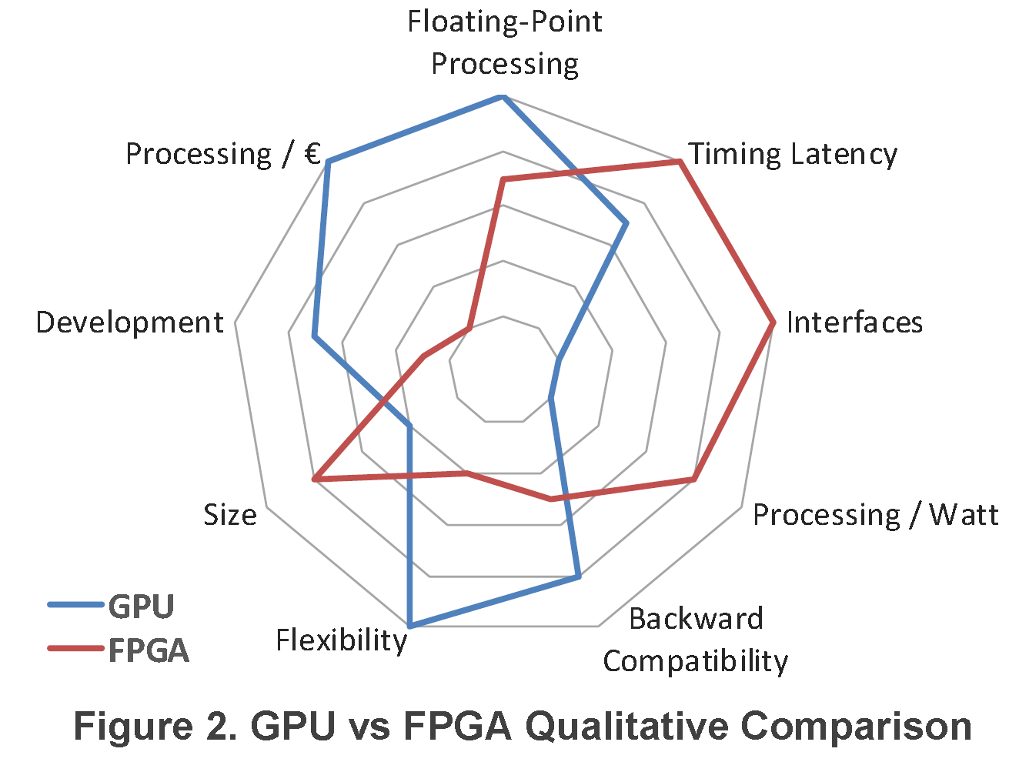

Slide 24
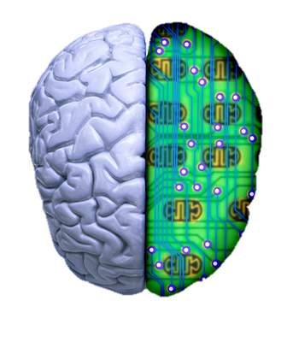
适应AI
Adaptivity | (AD)
Performance | (PE)
Power Efficiency | (PO)
Programmability | (PR)
Scalability | (SC)
Application Specific IC
Programmable Hardware
Misra et al, Neurocomputing, 2010
Graf et al, NIPS, 2009
Misra et al, Neurocomputing, 2010
General Purpose Platform
P. J. Fox, Tech. Report, 2013
Graf et al, NIPS, 2009
Notes:
AD: how easy it adapts various NN models, high AD means it can support new NN models without complete redesign of hardware.
PR: user friendly, high PR means user can model the NN well without knowing the underlining hardware.
SC: the scalability of particular platform, high SC means current platform is easily or capable of freely scaling the problem size of NN models.
General purpose platform: easy programming, very flexible to support different NN models (adaptivity), can scale to large NNs with billions of neurons, but low performance and poor power efficiency.
Programmable hardware: tradeoff the programmability, scalability and adaptivity for better performance and power efficiency, expensive to support large scale NNs given the low circuit density etc…
ASIC: further sacrificing programmability, scalability and adaptivity can bring much more powerful acc. solutions, which gives us the choice of ASIC.
Memristor based ASIC: digital or analog ASICs are still limited by the massive hardware connection between different layers in NNs. The memristor based acc. we propose has well scalability and breaks the limitation of traditional ASIC designs with architecture innovations. NN is popular enough today and it deserves a special hardware acc. solution, offsetting the reduced programmability compared to CPU/GPGPU/FPGA choices.

Slide 25
Application Specific Integrated Circuits (ASIC)
Full-Custom ASICs: Possibly all logic cells and all mask layers customized
Semi-Custom ASICs: all logic cells are pre-designed and some (possibly all)
mask layers customized

Slide 26
FPGA vs. Standard Cell ASIC
FPGA
Easy to Design
Short Development Time
Low NRE Costs
Design Size Limited
Design Complexity Limited
Performance Limited
High Power Consumption
High Per-Unit Cost
ASIC
Difficult to Design
Long Development Time
High NRE Costs
Support Large Designs
Support Complex Designs
High Performance
Low Power Consumption
Low Per-Unit Cost (at high volume)
Structured ASIC’s Combine the Best of Both Worlds

Slide 27
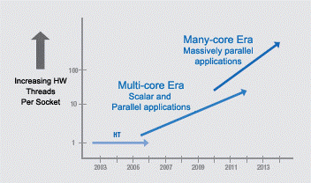
Commodity computer systems
1946➔2003 General-purpose computing: Serial. 5KHz➔4GHz.
2004 General-purpose computing goes parallel.
Clock frequency growth flat. #Transistors/chip 1980➔2011: 29K➔30B!
#”cores”: ~d^{y-2003}

Slide 28
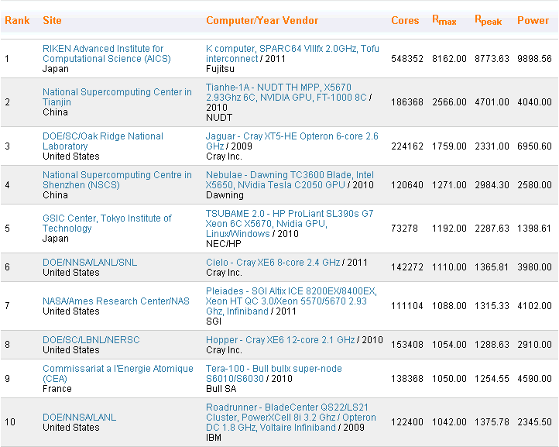
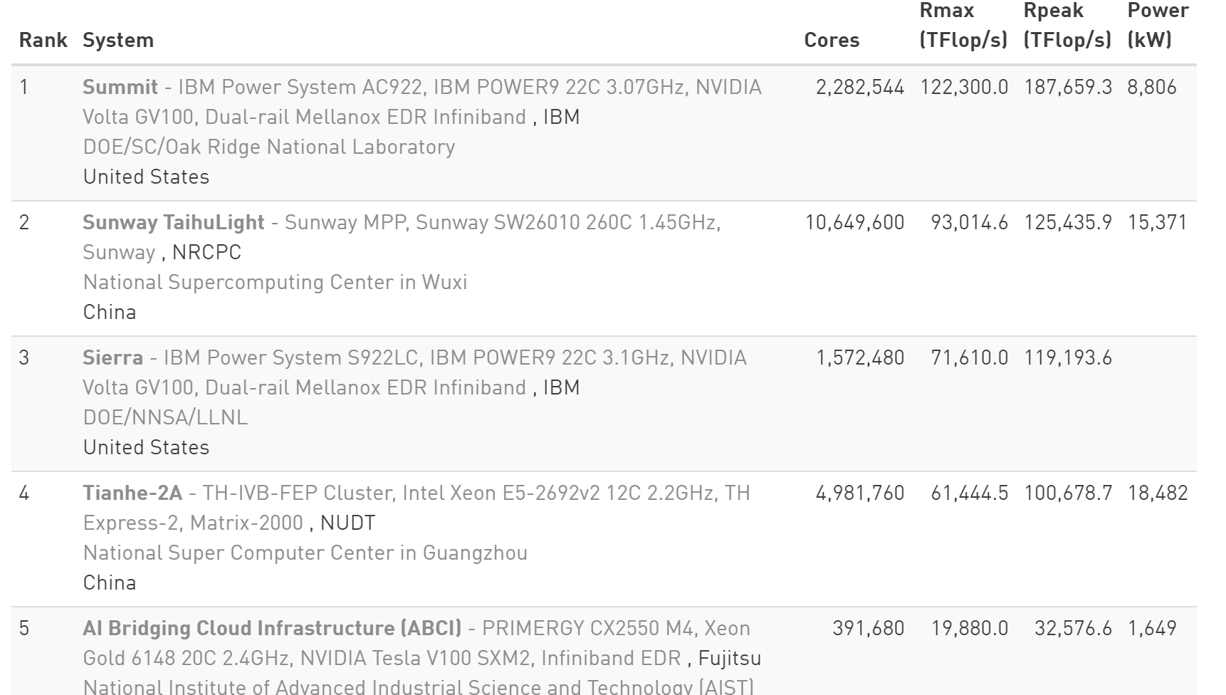
Top500
Paradigm Change in HPC
2018
….

Slide 29
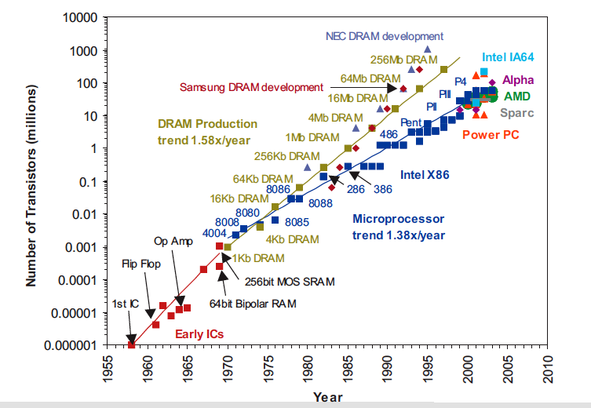
内存容量飞快增长

Slide 30
DRAM发展趋势
DRAM的密度每隔3年翻一番
DRAM数据率每隔4-5 年翻一番
Projections for DRAM data rates revised upwards over time
Current data-rates at 2.2 Gb/s

Slide 31
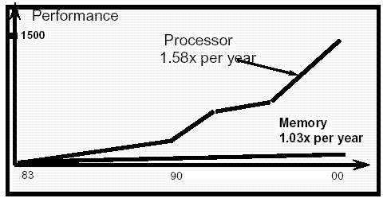
内存容量与速度分化
容量与速度分化愈大
容量增加了1000x（1980-95），每年增加50%
延迟每年只减少3% (only 2x from 1980-95)
每一内存条带宽只增加2倍
内存更大，但较慢
需要并行传输数据
需要更多的cache层次
怎样组织cache？

Slide 32
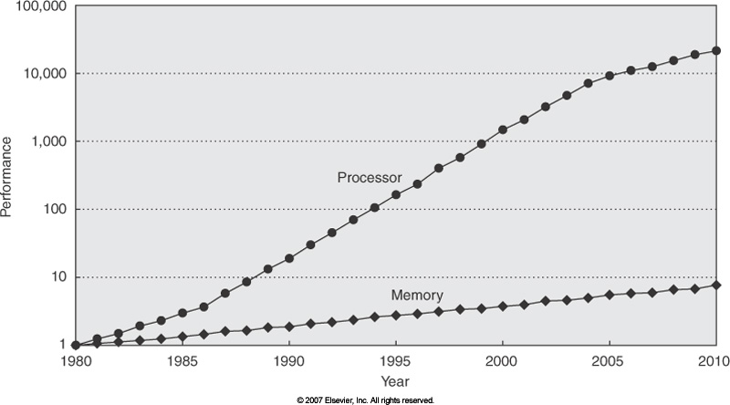
“The Memory Gap”

Slide 33
存储层次
100 bytes
CPU registers
< 1 ns
32KB
L1 cache
1 ns
256KB
L2 cache
4 ns
1GB
Primary Memory
60 ns
1TB
Secondary Storage
10 ms
1PB
Tertiary Storage
1s-1hr
每一层是下一层的cache
并行访问提高了存储层次结构中每层有效大小，同时没有增加访问时间
并行访问和内存系统的局部性
考虑到狭窄的接口，加上快速的流水线
缓存最近访问的数据

Slide 34
磁盘趋势
Disks too: Parallel disks plus caching
Disk capacity, 1975-1989
doubled every 3+ years
25% improvement each year
factor of 10 every decade
Still exponential, but far less rapid than processor performance
Disk capacity, 1990-recently
doubling every 12 months
100% improvement each year
factor of 1000 every decade
Capacity growth 10x as fast as processor performance!

Slide 35
总之，processor speed, storage capacity 和 bandwidths 相对于latency (especially)和clock speed的增长指引了体系结构发展的方向，即并行

Slide 36
If you want your program to
run significantly faster …
you’re going to have to
parallelize it

Slide 37
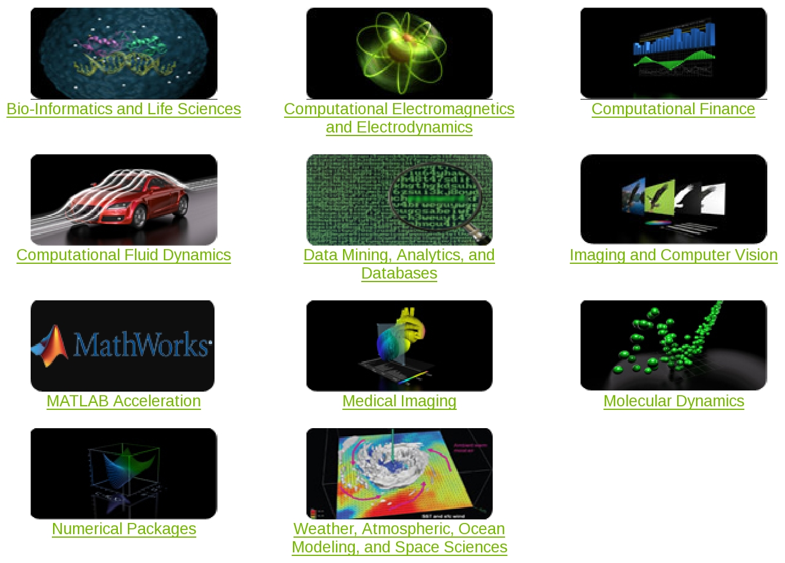
Drivers of Parallel Computing – 应用需求
ref: http://www.nvidia.com/object/tesla_computing_solutions.html
Notes:
GPU can achieve 10x performance over CPU.

Slide 38
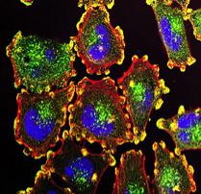
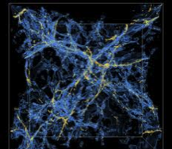

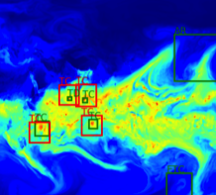
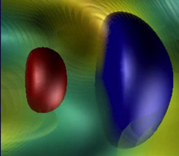

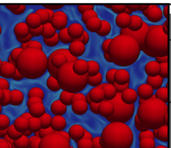
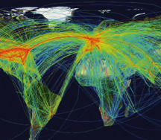
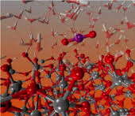

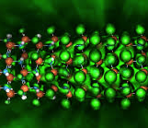
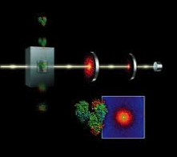
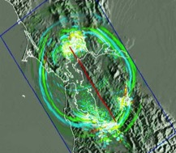
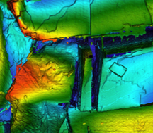
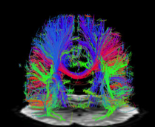
Breakthrough Science at the Exascale will combine simulation and data analysis
multimodal multiscale
complexity data size
resolution multiphysics
Simulation and Data
Cancer
Cosmology
Astrophysics
Climate
Accelerators
Genomics
Data
Simulation
Carbon Capture
Transportation
Chemistry
Urban
Brain
Materials
Photon Science
Earthquakes
Subsurface
Notes:
DOE should have a facility dedicated to …

Slide 39
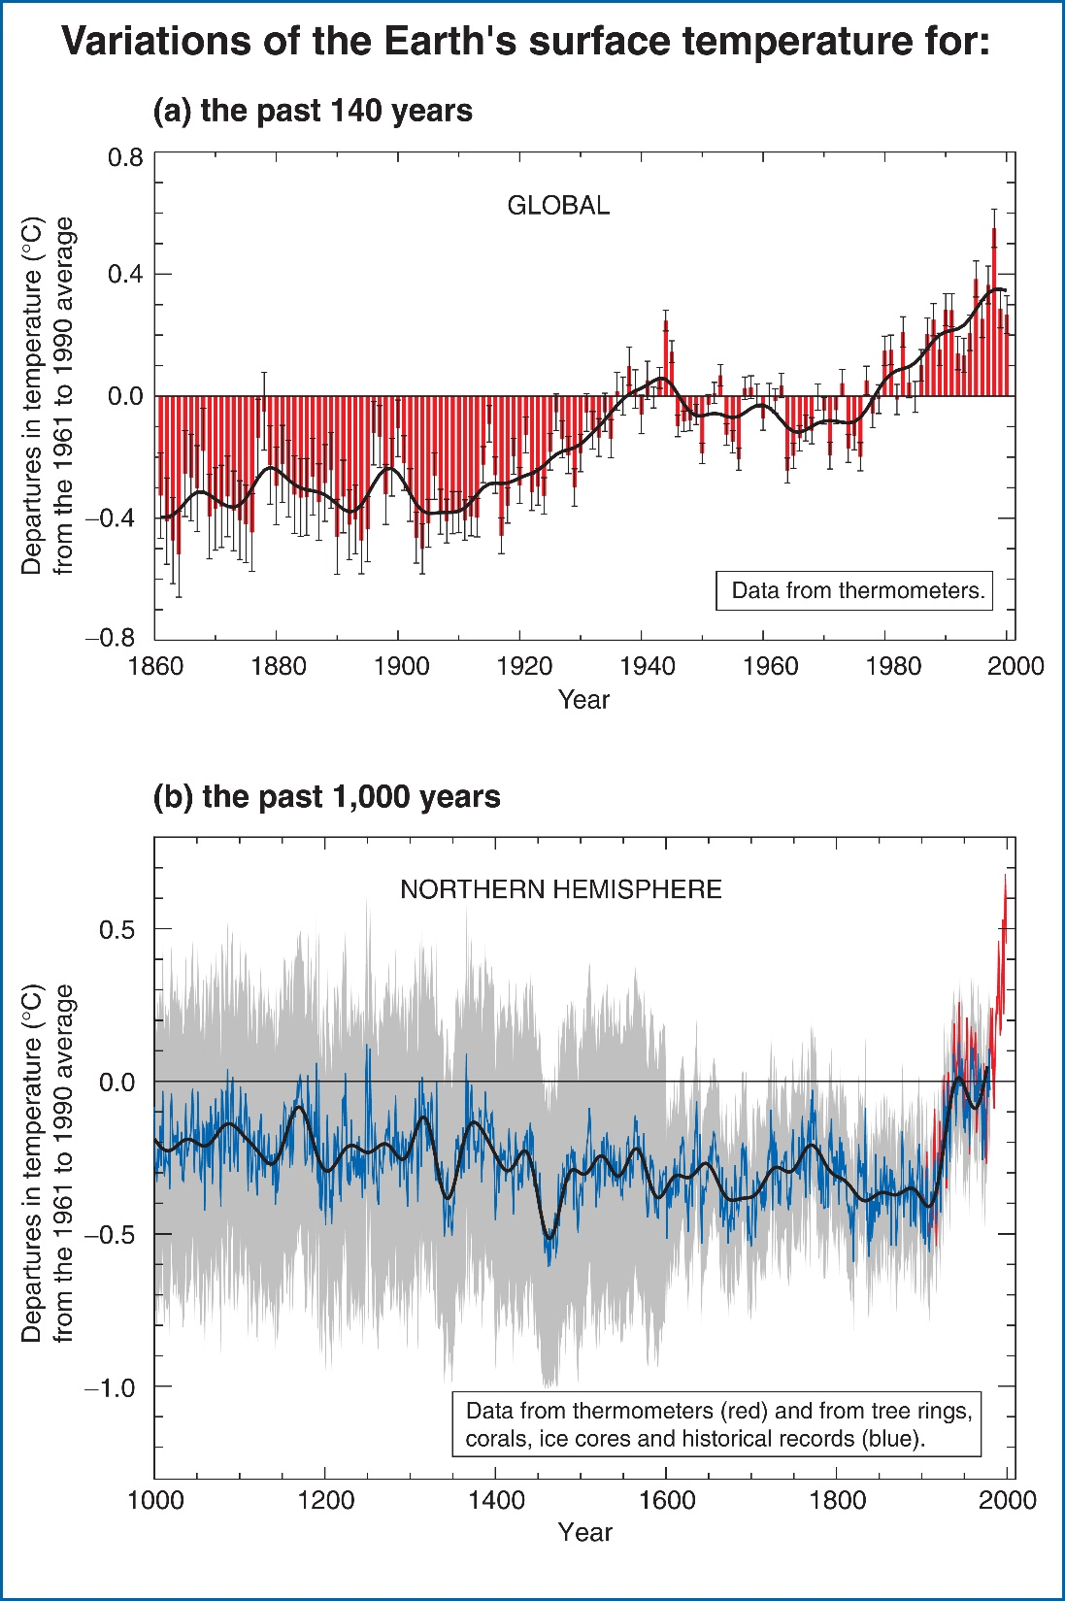
全球气候暖化
事实: 全球地表空气温度上升
暖化是否是由于人的因素?
能否数量化自然变化？有用信号与噪音.
是否能够理解暖化的原因?
将来的趋势如何?
建模可以在某种程度上回答上述问题

Slide 40
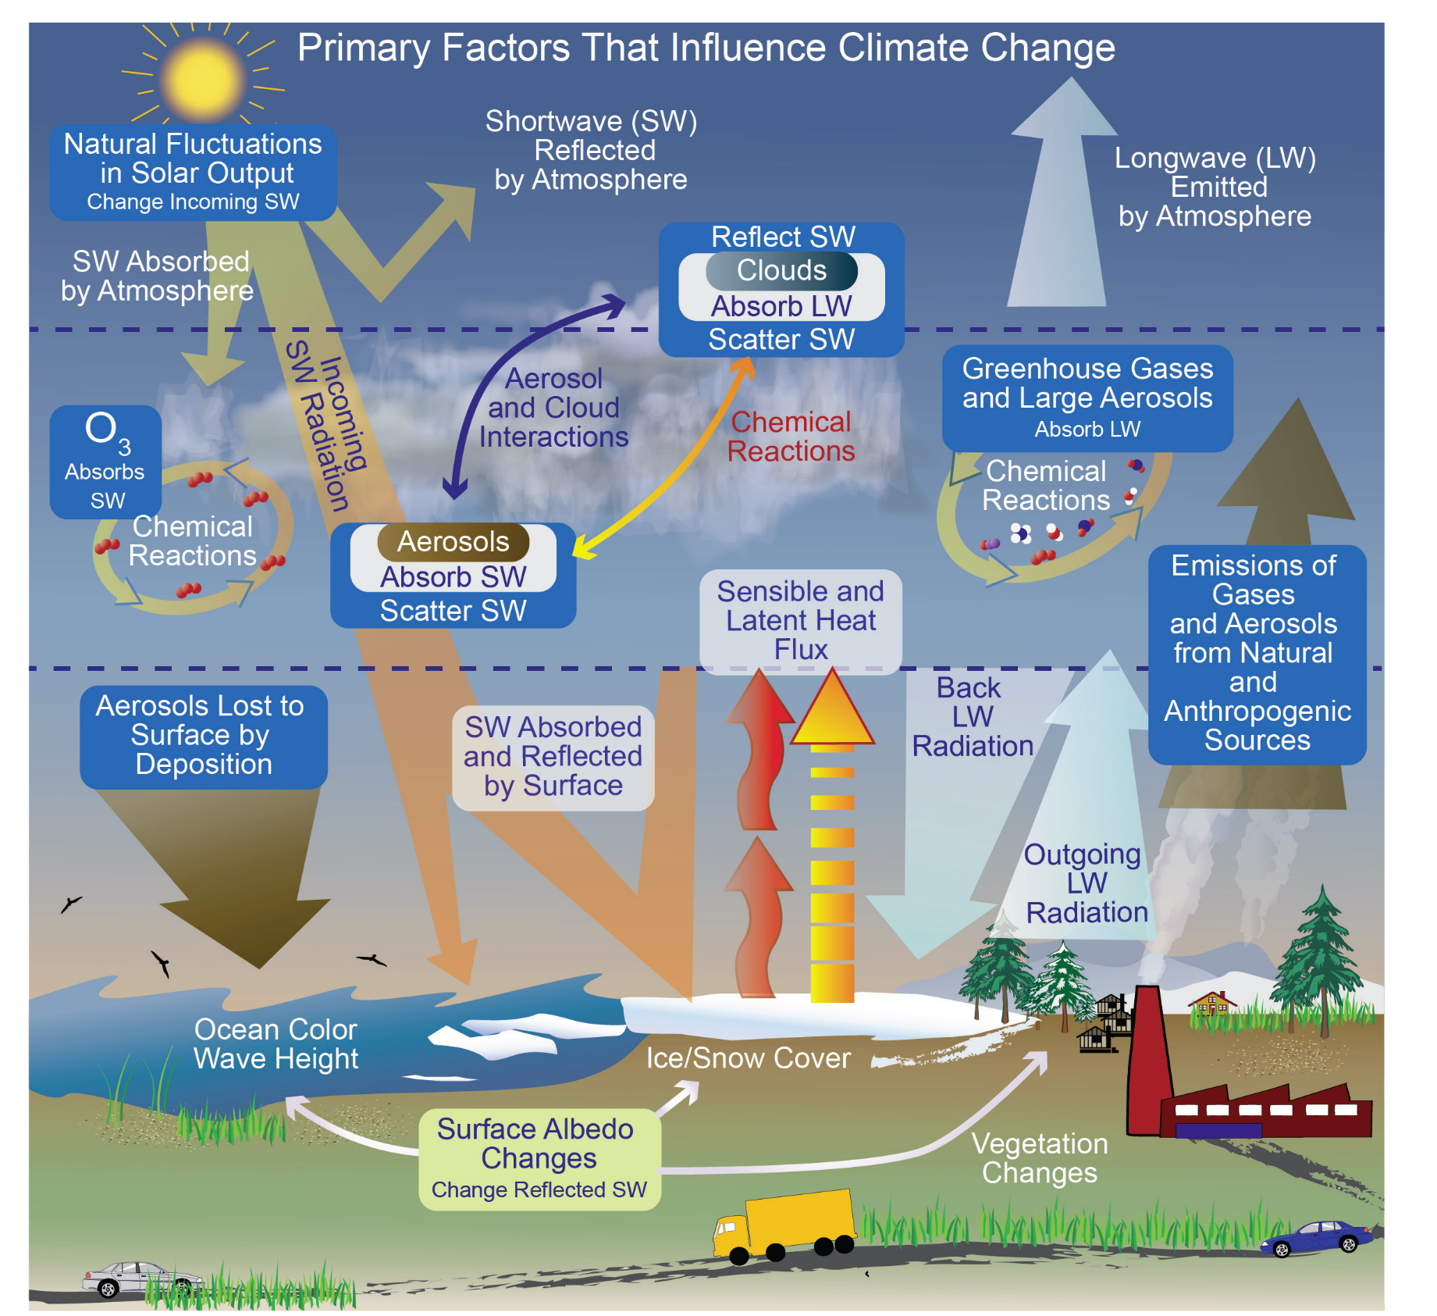

Slide 41
气候模型
大气环流模型
动力学
Sub-grid scale parameterized physics processes
Turbulence, solar/infrared radiation transport, clouds.
海洋环流模型
动态
海冰模型
粘性弹塑性动力学
热动力
陆地模型
能量和湿度
生态学
化学
试踪剂

Slide 42

HURRICANE KATRINA
MOST DESTRUCTIVE HURRICANE EVER TO STRIKE THE U.S.
On August 28, 2005, Hurricane Katrina was in the Gulf of Mexico, powered up to a Category 5 storm, packing winds estimated at 175 mph.

Slide 43

Three-Layer Nested Domain
Notes:
Note: Only the first and second layers are shown by the red and yellow rectangles. The third domain (assuming 1km) will be of small boxes as per the demand within the yellow rectangle. So, we don't have a fixed innermost 1km domain.

Slide 44
Three-Layer Nested Domain
15 km
5 km
1 km
Notes:
Note: Only the first and second layers are shown by the red and yellow rectangles. The third domain (assuming 1km) will be of small boxes as per the demand within the yellow rectangle. So, we don't have a fixed innermost 1km domain.

Slide 45

Three-Layer Nested Domain
Notes:
Note: Only the first and second layers are shown by the red and yellow rectangles. The third domain (assuming 1km) will be of small boxes as per the demand within the yellow rectangle. So, we don't have a fixed innermost 1km domain.

Slide 46





高能物理
~PBytes/sec
Online System
~100 MBytes/sec
1 TIPS is approximately 25,000
SpecInt95 equivalents
There is a “bunch crossing” every 25 nsecs.
There are 100 “triggers” per second
Each triggered event is ~1 MByte in size
Offline Processor Farm
~20 TIPS
~100 MBytes/sec
Tier 0
CERN Computer Centre
HPSS
~622 Mbits/sec or Air Freight (deprecated)
Tier 1
France Regional Centre
HPSS
Germany Regional Centre
HPSS
Italy Regional Centre
HPSS
FermiLab ~4 TIPS
HPSS
~622 Mbits/sec
Tier 2
Caltech ~1 TIPS
Tier2 Centre ~1 TIPS
Tier2 Centre ~1 TIPS
Tier2 Centre ~1 TIPS
Tier2 Centre ~1 TIPS
~622 Mbits/sec
Institute ~0.25TIPS
Institute
Institute
Institute
Physicists work on analysis “channels”.
Each institute will have ~10 physicists working on one or more channels; data for these channels should be cached by the institute server
Physics data cache
~1 MBytes/sec
Tier 4
Pentium II 300 MHz
Pentium II 300 MHz
Physicist workstations
Pentium II 300 MHz
Pentium II 300 MHz
Image courtesy Harvey Newman, Caltech
46
Notes:
The concept of grid computing was initially driven by the vast computational demands of high energy physics. Large amounts of data are generated by particle accelerators. As the need for more and more computational resources grew so did the unfeasibility of housing all of the computational resources in one facility. This would be a large financial burden to one sole institution. In this set up, the data is distributed amongst several regional centers. This, also, allows for greater ease in sharing the data from experiments amongst physicists worldwide for their research. Consequently, physicists can work on projects involving experiments at CERN without having to be physically located at CERN.

Slide 47
国家需求-高性能计算地位
美国、欧洲、日本等将高性能计算提升至国家战略统筹规划
国际计划：加速战略计算创新ASCI计划、先进模拟计算ASC计划、先进计算促进科学发展计划SciDAC计划等
高性能计算是国家科技实力的重要标志之一
《国家中长期科技发展规划纲要》指出发展高性能计算对提高我国尖端科技领域的核心支撑能力具有重要战略意义
Notes:
47

Slide 48



我国超级计算机技术水平开始处于世界前列
2017
2014

Slide 49

Peak: 125 PFlop/s
Linpack: 105 PFlop/s
Power: 15 MW
Cost: $273M USD
Processor: 40,960 Sunway
Cores/proc: 256
Clock: 1.45 GHz
Proc Peak: 3.06 TFlop/s
Memory: 1.31 PB
Memory BW: 5.6 PB/s Storage: 20 PB

Slide 50

天河二号

Slide 51
并行程序设计可发挥计算机效能
高性能计算机系统结构
并行应用程序
系统软件
并行程序开发环境
并行应用及其相关系统软件对充分发挥高性能计算机的性能有着重要的作用
资源管理器
编译系统
操作系统
高性能计算机
Notes:
操作系统：面向高性能并行计算、支持能耗管理、虚拟化和安全隔离等进行了针对性设计Ok

Slide 52




挑战一：新时代新需求
Internet 互联网
云计算
IOT 物联网
CPS
BigData 大数据
SmartX 智慧X
新基础设施、新模式是信息化的主流
软件无处不在，软件越发重要：software define everything
问题规模日益庞大，并行程序成为必然

Slide 53
没有信息化就没有现代化
“没有网络安全就没有国家安全，没有信息化就没有现代化。”
-习近平
2016年12月7日，国务院常务会议审议通过了《“十三五”国家信息化规划》。
国家高度重视信息化工作
习近平总书记指出，网络安全和信息化工作是“十三五”时期的重头戏，要在信息化发展上大有作为。
李克强总理强调，中国信息化发展方兴未艾，要推动信息化与实体经济深度融合发展，…
Notes:
习近平总书记在领导小组第一次会议上指出“没有网络安全就没有国家安全，没有信息化就没有现代化”。网络安全是事关国家安全的重大战略问题。网络安全包括两个重要方面，政治安全和网络与信息系统的安全。
总的来说，政治安全是根本。现在，境外敌对势力将互联网作为对我国渗透破坏的主渠道，以“网络自由”为名，不断对我国攻击污蔑、造谣生事，试图破坏我国社会稳定和国家安全；一些人出于政治或商业利益炒作社会热点敏感问题，甚至进行违法犯罪活动；互联网新技术被一些人作为新的传播工具，大肆散布违法有害信息。在互联网上，能否赢得意识形态领域渗透和反渗透斗争的胜利，在很大程度上决定我们党和国家的未来。
网络安全的另一个重要方面是网络与信息系统的安全。斯诺登事件表明，少数国家利用掌握的互联网基础资源和信息技术优势，大规模实施网络监控，大量窃取政治、经济、军事秘密以及企业、个人敏感数据，有的还远程控制他国重要网络与信息系统。国家关键基础设施已经成为网络武器的真实攻击目标，如果一个国家涉及国计民生的关键基础设施被人攻击后瘫痪，甚至军队的智慧控制系统被人接管，将会引发灾难性后果。一个国家、一个社会，如果不能保证网络和信息的安全，再强大的硬件设施都可能成为“聋子瞎子”。
全球范围内，中国是网络攻击的主要受害国。据悉，每年有3000多个政府网站受到来自海外的黑客攻击。“棱镜门”事件也反映了我国网络安全受制于人的严重困局。尽快制定出台符合中国国家安全需要的网络安全战略，已经成为迫在眉睫的任务。加强网络安全，才能维护国家安全。
2016年11月7日，第 十二届全国人大常委会第 二十四次会议通过《中华人民共和国网络安全法》，进一步界定了关键 信息基础设施范围，对攻击、破坏我国关键信息基础设施的境外组织和个人规定相应的惩治措施，增加了惩治网络诈骗等新型 网络违法犯罪活动的规定 等。网络安全法于2017年 6月1日起施行。

Slide 54

挑战二：适应新型体系结构的软件
访问/通信速率
处理器异构
25.6 GB/s
计算节点异构
16 GB/s
问 题
应用跟不上硬件发展水平
应用程序的效率低于LINPACK测试效率
刀片异构
10 GB/s
机柜异构
5 GB/s
Notes:
把两个结点一起出现并标明结点1和2等，主机阵列异构去掉
54

Slide 55











挑战三：国内缺乏核心软件系统
智能化
开发环境
产品形态
服务化/云环境
服务
协同
开发环境
扩展
开发环境
平台
集成
开发环境
命令行
开发环境
裸机专用
开发工具
系统
时代
主机计算时代
个人计算时代
网络计算时代

Slide 56


Slide 57

大数据存储系统

Slide 58

Evolution of Computer Performance/Cost
From:
“Robots After All,”
by H. Moravec, CACM, pp. 90-97, October 2003.
Mental power in four scales

Slide 59
授课计划
目标：know why、what and how
总共32学时
4学时: 课程介绍+并行计算系统体系结构
4学时：并行算法基础
24学时：并行程序设计 （包括共享内存、消息传递、函数式程序）

Slide 60
考核要求
成绩评定方式：平时成绩（出勤率 + 1 doc） +考试成绩（分数比例：20：80）

Slide 61
参考书目
David B. Kirk, Wen-mei W. Hwu, Programming Massively Parallel Processors A Hands-on Approach (3rd Edition), Morgan Kaufmann,, 2017
Thomas Rauber, Gudula Runger, Parallel Programming For Multicore and Cluster Systems，Springer，2013
Parallel Computer Architecture: A Hardware/Software Approach, David E.Culler etc. Morgan Kaufmann Publishers 中译本 李晓明等译
Scalable Parallel Computing: Technology, Architecture,Programming, Kai Hwang and Zhiwei Xu, WCB McGraw-Hill 中译本 可扩展并行计算：技术、结构与编程
并行计算机体系结构，陈国良等编著，高等教育出版社

Slide 62
注意事项
判对准则
1、ppt正确.
2、如果ppt错了那就参照第一条.，除非给出明确理由
写的伪代码最好加些必要的注释

